Slide 1
A*算法及导航网格寻路

Slide 2
主要内容
1.A*寻路算法
2.最小堆
3.基于格子寻路的路径优化
4.导航网格寻路
5.基于导航网格的A*算法
6.多变形合并算法
7.多边形三角剖分算法
8.导航网格LOS路径优化算法

Slide 3
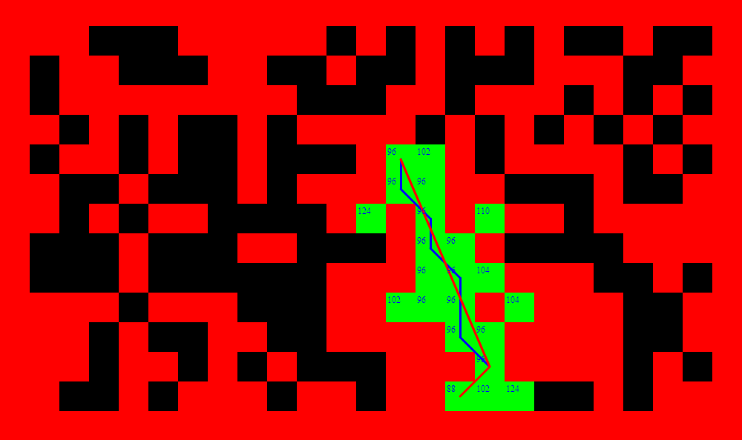

Slide 4
A*算法相关定义
g：从起点沿着已生成的路径到达给定位置的移动开销
h: 从给定位置到达目标位置的估计移动开销
f:g+h，即从起点经过给定位置到达目标位置的移动开销
节点：寻路过程中形成的节点，一般会包含位置信息，g,h,f,到达该节点的前一个节点引用
Close列表：已被访问的节点，且已经作为最小节点去生成后续的节点的集合
Open列表：已被访问的节点，且未被加入到Close列表中的集合

Slide 5
把计算起点的g、h、f，并作为一个节点放入Open列表里
Open表中有节点
否
没有路径
选取Open表中f值最小的节点MinNode，放入Close表中
是
minNode是终点
计算路径
否
遍历minNode的后续可过节点NextNode，计算后续节点的g、h、f
NextNode在Close列表中
否
NextNode在Open列表中
否
是
把NextNode放入OpenList中
否
f(NextNode)<f(MindNode)
是
NextNode的g,f,记录父节点为MinNode

Slide 6
最小堆
1.Open列表用最小堆来维护
2.最小堆性质：
根节点的值最小
父节点的值必定大于或等于子节点的值
3.效率：
添加:O(log(n))
更新：O(log(n))
删除：O(1)

Slide 7
基于格子的A*算法
后续节点：当前节点相邻的八个方向的节点为后续节点。
当前点currentNode与后续节点nextNode的距离为两点间的直线距离g0。g(nextNode) = g(currentNode)+g0
h: nextNode（坐标为x1,y1)到达目标节点(坐标为x2,y2)的估计移动开销为1.4*Math.min(Math.abs(x1-x2),Math.abs(y1-y2))+Math.abs(Math.min(Math.abs(x1-x2)-Math.abs(y1-y2))

Slide 8
路径优化
Floyed路径优化算法
Bresenham直线算法

Slide 9
基于导航网格的寻路
1.多边形合并算法
2.三角剖分算法
3.基于导航网格的A*寻路
4.路径优化

Slide 10
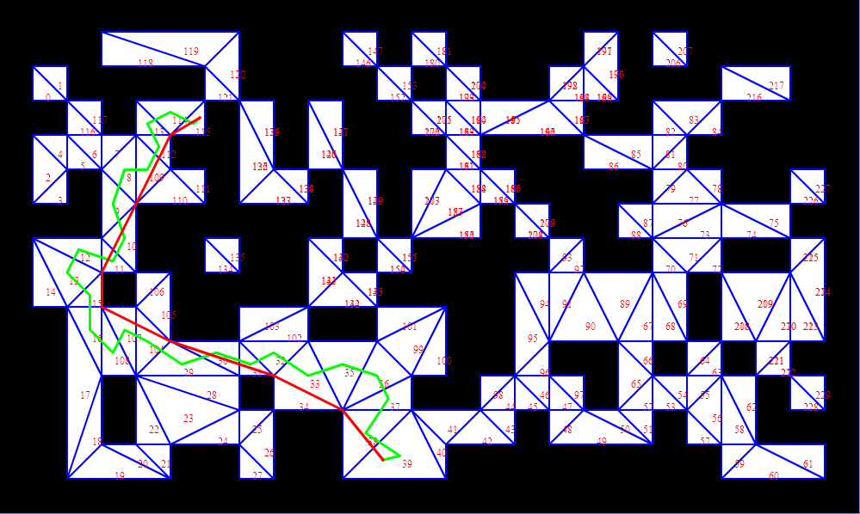

Slide 11
Weiler-Athenton多边形合并算法

Slide 12
Weiler-Athenton多边形合并算法
1.计算两个多变形的所有交点。并用这些交点把每条边变成多条边，并计算该交点是入点还是出点。
2.遍历主多变形的所有顶点，如果是出点，就交换到次多变形对应的点，次多边形继续遍历其所有顶点，直到顶点为出点，交换到主多变形对应的顶点。直到遍历完组多变形的所有顶点。

Slide 13
多边形相交的特殊情况

Slide 14
自创基于格子地图的多边形算法
1.遍历所有的格子点，如果该格子点还未被访问过。
1）如果是可过点，则按顺时针方向依次遍历邻接于不可过点的所有可过点，形成一个多边形；如果是不可过点，则按逆时针方向依次遍历邻接于可过点的所有不可过点，形成一个多边形。
2）从该点出发，遍历所有邻接的同可过或同不可过点，将这些点标记为已访问。

Slide 16
Delaunay三角剖分
【定义】Delaunay边：假设E中的一条边e（两个端点为a,b），e若满足下列条件，则称之为Delaunay边：存在一个圆经过a,b两点，圆内(注意是圆内，圆上最多三点共圆)不含点集V中任何其他的点，这一特性又称空圆特性。
【定义】Delaunay三角剖分：如果点集V的一个三角剖分T只包含Delaunay边，那么该三角剖分称为Delaunay三角剖分。

Slide 17
Delaunay三角剖分特性
1.最接近：以最近临的三点形成三角形，且各线段(三角形的边)皆不相交。
2.唯一性：不论从区域何处开始构建，最终都将得到一致的结果。
3.最优性：任意两个相邻三角形形成的凸四边形的对角线如果可以互换的话，那么两个三角形六个内角中最小的角度不会变大。
4.最规则：如果将三角网中的每个三角形的最小角进行升序排列，则Delaunay三角网的排列得到的数值最大。
5.区域性：新增、删除、移动某一个顶点时只会影响临近的三角形。
6.具有凸多边形的外壳：三角网最外层的边界形成一个凸多边形的外壳。

Slide 18
点对于直线可见
A. 我们称点 p3 为直线 p1p2 的可见点，其必须满足下面三个条件：
（1） p3 在边 p1p2 的右侧 (顶点顺序为顺时针)；
（2） p3 与 p1 可见，即 p1p3 不与任何一个约束边相交；
（3） p3 与 p2 可见

Slide 19
DT点
在一个约束Delaunay三角形中，其中与一条边相对的顶点称为该边的DT点。
确定 DT 点的过程如下：
Step1. 构造 Δp1p2p3 的外接圆 C（p1，p2，p3）及其网格包围盒 B（C（p1，p2，p3））
Step2. 依次访问网格包围盒内的每个网格单元： 对未作当前趟数标记的网格单元进行搜索，并将其标记为当前趟数；若某个网格单元中存在可见点 p, 并且 ∠p1pp2 > ∠p1p3p2，则令 p3=p1，转Step1；否则，转Step3.
Step3. 若当前网格包围盒内所有网格单元都已被标记为当前趟数，也即C（p1，p2，p3）内无可见点，则 p3 为的 p1p2 的 DT 点

Slide 20
Delaunay三角剖分实现
Step1. 取任意一条边 p1p2 .
Step2. 计算 DT 点 p3，构成约束 Delaunay 三角形 Δp1p2p3 .
Step3. 如果新生成的边 p1p3 不是约束边，若已经在堆栈中，则将其从中删除；否则，将其放入堆栈；类似地，可处理 p3p2 .
Step4. 若堆栈不空，则从中取出一条边，转Step3；否则，算法停止 .

Slide 21
基于导航网格的寻路
后续节点：当前三角形相邻的三方向的三角形为后续节点。
当前节点currentNode与后续节点nextNode的距离为两三角重心间的直线距离g0。g(nextNode) = g(currentNode)+g0
h: nextNode到达目标节点的估计移动开销为当前三角形的重心到目标点的直线距离

Slide 22
基于格子的A*算法
后续节点：当前节点相邻的八个方向的节点为后续节点。
当前点currentNode与后续节点nextNode的距离为两点间的直线距离g0。g(nextNode) = g(currentNode)+g0
h: nextNode（坐标为x1,y1)到达目标节点(坐标为x2,y2)的估计移动开销为1.4*Math.min(Math.abs(x1-x2),Math.abs(y1-y2))+Math.abs(Math.min(Math.abs(x1-x2)-Math.abs(y1-y2))

Slide 23
导航网格A*寻路路径优化

Slide 24
Q&A

